Slide 1





PHUN-TƠN O-XLƠ

Slide 2





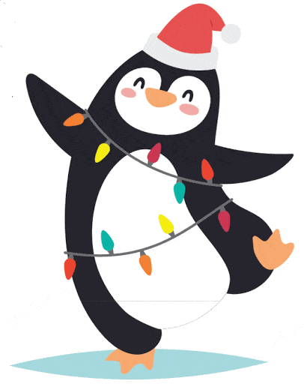
Tưởng
tượng
Chinh
phục
Liên
hệ

Slide 3
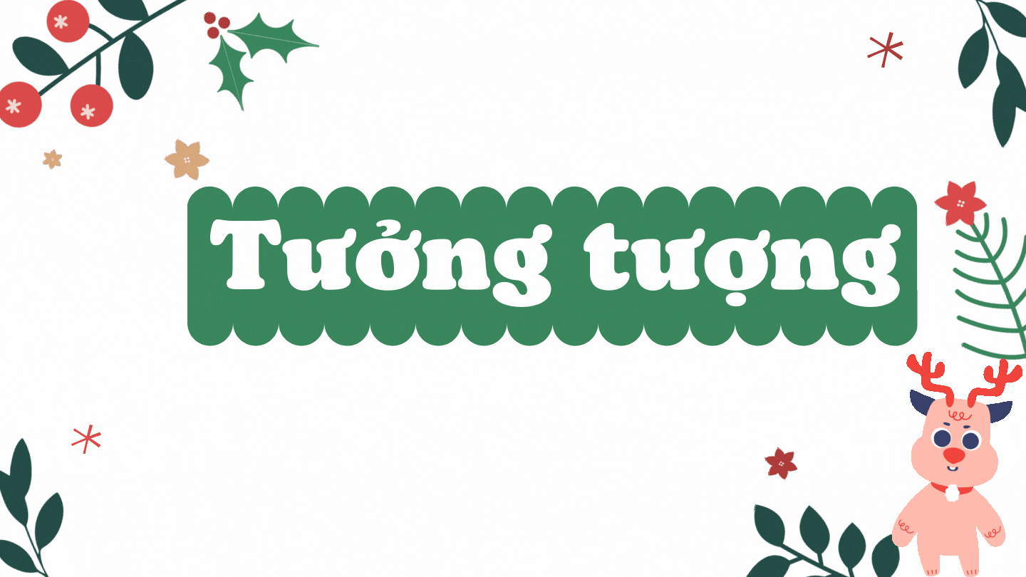

Slide 4



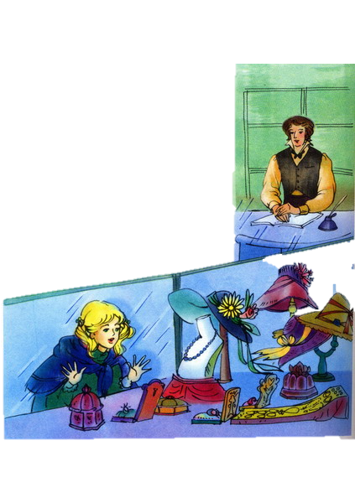

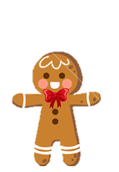
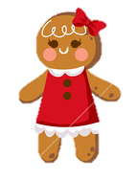
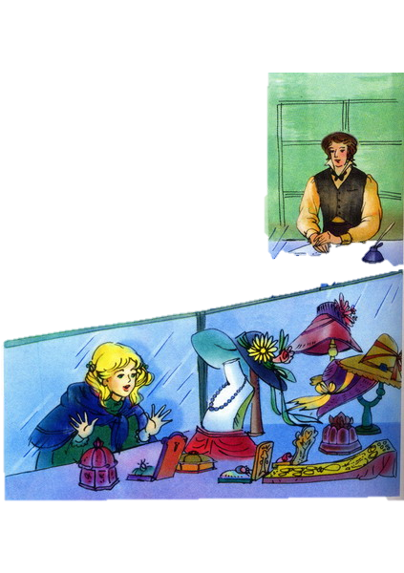
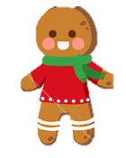
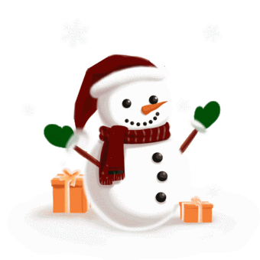
Câu chuyện có những nhân vật nào?
Cô bé có tâm trạng như thế nào?
Theo em, chuyện gì sẽ xảy ra?

Slide 5


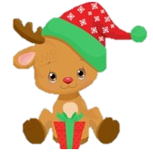
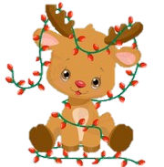
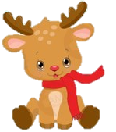
Luyện đọc
Tìm hiểu bài
Luyện đọc diễn cảm

Slide 6


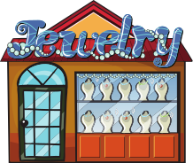
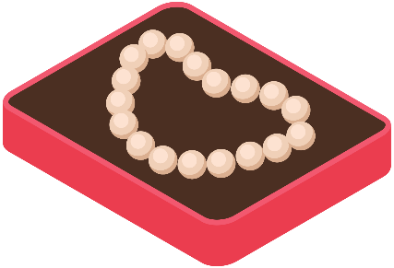
Luyện đọc
Đoạn 1: Từ đầu đến ....”cướp mất người anh yêu quý.”
Đoạn 2: Đoạn còn lại

Slide 7












Tiêu chí
Bình thường
Tốt
Rất tốt
Đọc đúng tiếng, đúng từ, lưu loát, mạch lạc
1
2
1
3
Ngắt nghỉ hơi đúng ở các dấu câu, cụm từ rõ nghĩa
2
1
2
3
Cường độ, tốc độ đọc đạt yêu cầu
3
1
2
3

Slide 8

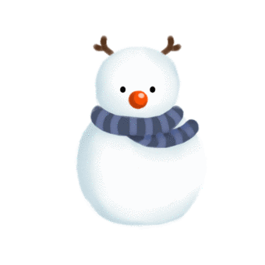
Chuỗi ngọc lam
Chiều hôm ấy có một em gái nhỏ đứng áp trán vào tủ kính cửa hàng của Pi-e, nhìn từng đồ vật như muốn kiếm thứ gì. Bỗng em ngửng đầu lên:
- Cháu có thể xem chuỗi ngọc lam này không ạ?
Pi-e lấy chuỗi ngọc, đưa cho cô bé. Cô bé thốt lên:
- Đẹp quá! Xin chú gói lại cho cháu!
Pi-e ngạc nhiên:
- Ai sai cháu đi mua?
- Cháu mua tặng chị cháu nhân lễ Nô-en. Chị đã nuôi cháu từ khi mẹ cháu mất.
- Cháu có bao nhiêu tiền?
Cô bé mở khăn tay ra, đổ lên bàn một nắm xu:
- Cháu đã đập con lợn đất đấy!
Pi-e trầm ngâm nhìn cô bé. Rồi vừa lúi húi gỡ mảnh giấy ghi giá tiền, anh vừa hỏi:
- Cháu tên gì?
- Cháu là Gioan.
Anh đưa Gioan chuỗi ngọc gói trong bao lụa đỏ:
- Đừng đánh rơi nhé!
Cô bé mỉm cười rạng rỡ, chạy vụt đi. Cô đâu biết chuỗi ngọc này Pi-e dành để tặng vợ chưa cưới của mình, nhưng rồi một tai nạn giao thông đã cướp mất người anh yêu quý.
1

Slide 9
2
Ngày lễ Nô-en tới. Khách hàng ai cũng vui làm cho Pi-e càng đau lòng. Khi người khách cuối cùng bước ra, anh thở phào. Thế là qua được năm nay! Nhưng anh đã lầm.
Cửa lại mở, một thiếu nữ bước vào. Cô lấy trong túi xách ra chuỗi ngọc lam:
- Chuỗi ngọc này có phải của tiệm ông không ạ?
- Phải.
- Thưa… Có phải ngọc thật không?
- Không phải thứ ngọc quý nhất, nhưng là ngọc thật.
- Ông có nhớ đã bán cho ai không?
- Một cô bé tên là Gioan mua tặng chị của mình.
- Giá bao nhiêu ạ?
- Tôi không khi nào nói giá tiền của quà tặng.
- Gioan chỉ có ít tiền tiêu vặt. Làm sao em mua nổi chuỗi ngọc này?
Pi-e gói lại chuỗi ngọc và đáp:
- Em đã trả giá rất cao. Bằng toàn bộ số tiền em có.
Hai người đều im lặng. Tiếng chuông từ một giáo đường gần đó bắt đầu đổ.
- Nhưng sao ông lại làm như vậy?
Pi-e vừa đưa chuỗi ngọc cho cô gái vừa nói:
- Hôm nay là ngày Nô-en. Tôi không có ai để tặng quà. Cho phép tôi đưa cô về nhà và chúc cô một lễ Nô-en vui vẻ nhé!
Trong tiếng chuông đổ hồi, Pi-e và thiếu nữ cùng nhau sánh bước qua một năm mới hi vọng tràn trề.
PHUN-TƠN O-XLƠ

Slide 10
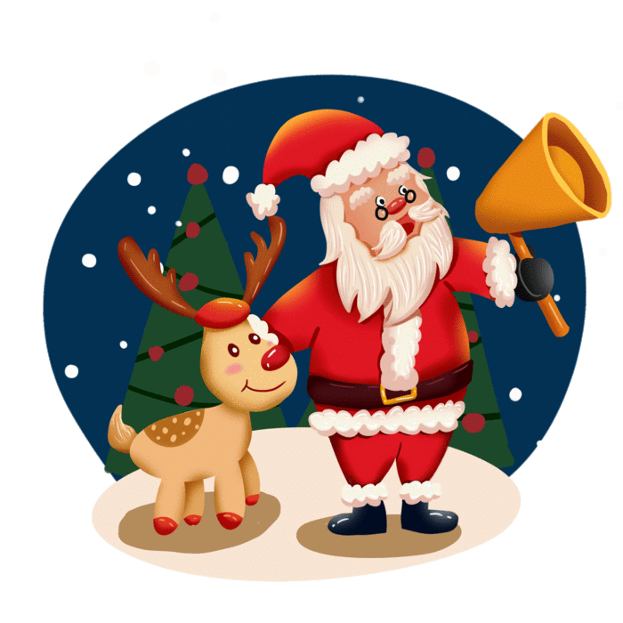

Giải nghĩa từ
Lễ Nô-en
Lễ quan trọng nhất trong năm của Thiên Chúa giáo được tổ chức từ đêm 24 tháng 12 đến hết 25 tháng 12 để mừng ngày Chúa Jê-su ra đời.
Giáo đường
Nhà thờ

Slide 11

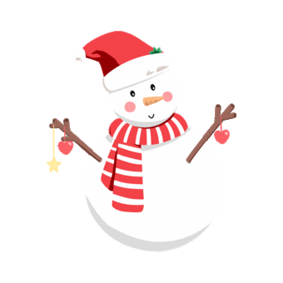



Diễn biến chính của câu chuyện
1. Cô bé Gioan mua chuỗi ngọc lam tặng chị
2. Chị của Gioan tìm gặp chú Pi-e

